Slide 1
单个网络日志的导入

Slide 2
何为网络日志
用户每次开机时，都会形成一个对应的日志文件，文件的开头2行会记录以下2个值。然后，数据采集程序会以2秒一次的频率扫描样本用户计算机的当前焦点窗口，若焦点窗口发生变化，则会在日志中追加一条记录。

Slide 3
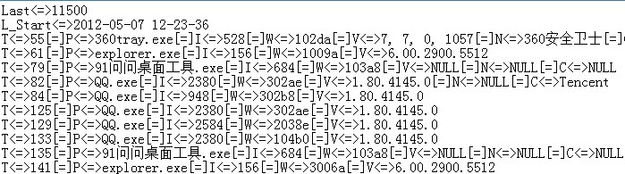
对日志数据的初步观测
要对日志数据的导入。首先要对日志数据基本情况有所了解。这样有助于减少编写时的错误率。初步设计一个编码思路。然后就是编码的过程。最后是日志数据的导入。(如图为一个日志的部分数据)

Slide 4
主要代码的说明
Prxsubstr()
1.正则表达式
Call Prxparse()
Substr()和index()连用
2.字符串函数
Scan（）

Slide 5
正则表达式
正则表达式就是记录文本规则的代码。
Prxparse()是定义正则表达式函数
例如：Tstr=prxparse("/T<=>\d{1,} /");
Tstr是正则表达式名字
以“T<=>”为开头 “\d{1，}”保证字符串里包含1到n 连续位数字。

Slide 6
Call Prxsubstr()
Call prxsubsrr()是返回匹配模式在目标字符串中的开始位置和长度。

Slide 7
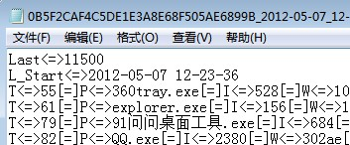
字符串函数
对于字符串函数，对于不同数据可用不同函数进行数据截取
例如
Last 和 L_Start在单个日志数据中只出现一次。
可用字符串函数substr(str,index(str,’>’)+1, n)进行数据的截取
“str”为原数据，n为截取字符串长度

Slide 8
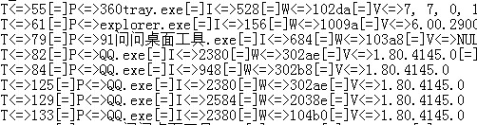
Scan(string,n,’ ’)
作用：查找到的特殊字符处开始分隔字符串
例如：
对于“T”所表示的数据的截取。可用字符串函数
Time=scan(str,2,‘>[’);进行截取所得。

Slide 9
Keep; 输出缓冲器中保存相关的变量
keep Ltime Stime Time proID Inpro Url addr Baddr version Waddr name company;

Slide 10
谢谢观赏

